Slide 1
Экологическая паутина химии
Зачетное мероприятие.

Slide 2
Разминка
Вычислить молекулярные массы
С₂Н₆О
AlCl₃
Mg₃N₂
H₂SO₄
Распределить элементы по их принадлежности к естественным семействам химических элементов.
Натрий, кислород, фтор, сера, бром, калий, стронций, хлор, неон, селен, астат, аргон, криптон, рцбидий.

Slide 3
Викторина «Слабое звено»

Slide 6
Экологическая паутина
1 | 2 | 3 | 4 | 5 | 6
7 | 8 | 9 | 10 | 11 | 12
13 | 14 | 15 | 16 | 17 | 18

Slide 8
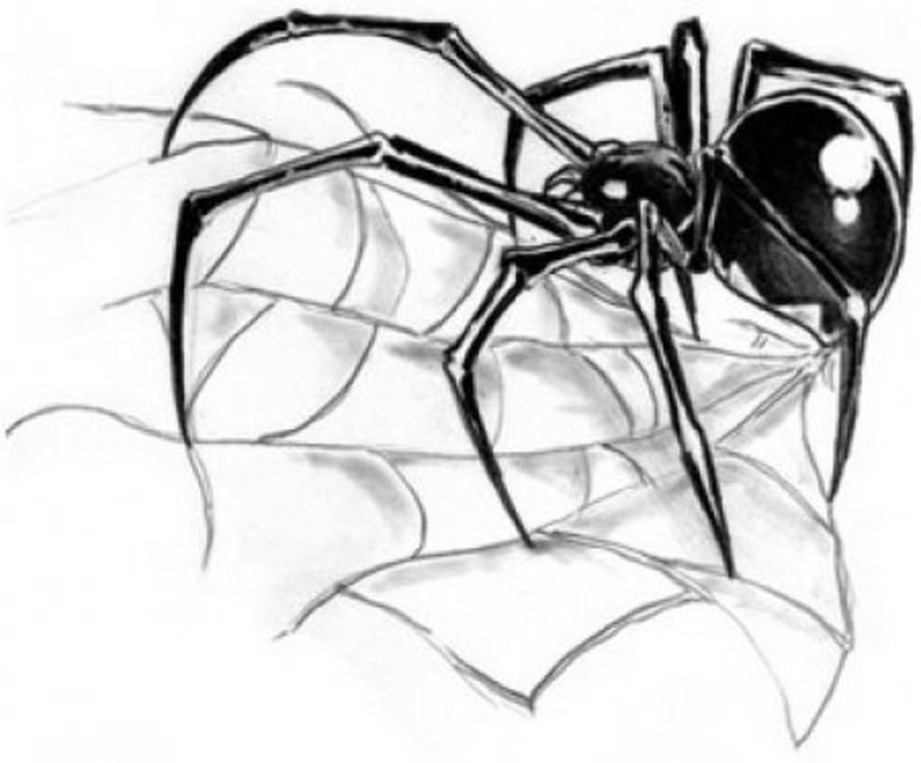

Slide 9
Н₂O

Slide 10
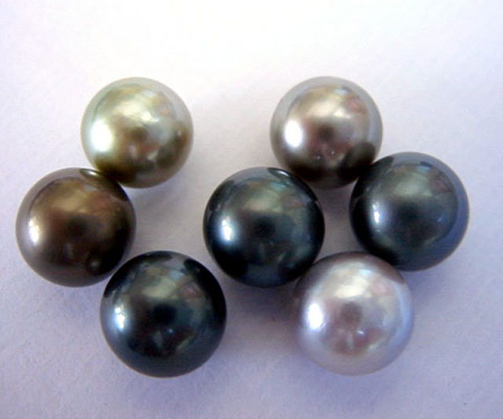

Slide 11
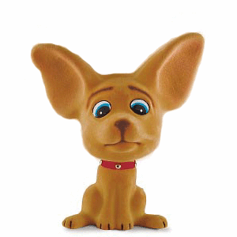
Конкурс капитанов
Расписать строение атомов элементов:
№ 26
№ 31

Slide 12
Клятва химика

